Slide 1
04.RelativeLayout

Slide 2
레이아웃의 종류
레이아웃 이름 | 설 명
제약 레이아웃 (ConstraintLayout) | 제약 조건(Constraint) 기반 모델 제약 조건을 사용해 화면을 구성하는 방법 안드로이드 스튜디오에서 자동으로 설정하는 디폴트 레이아웃
리니어 레이아웃 (LinearLayout) | 박스(Box) 모델 한 쪽 방향으로 차례대로 뷰를 추가하며 화면을 구성하는 방법 뷰가 차지할 수 있는 사각형 영역을 할당
상대 레이아웃 (RelativeLayout) | 규칙(Rule) 기반 모델 부모 컨테이너나 다른 뷰와의 상대적 위치로 화면을 구성하는 방법
프레임 레이아웃 (FrameLayout) | 싱글(Single) 모델 가장 상위에 있는 하나의 뷰 또는 뷰그룹만 보여주는 방법 여러 개의 뷰가 들어가면 중첩하여 쌓게 됨. 가장 단순하지만 여러 개의 뷰를 중첩한 후 각 뷰를 전환하여 보여주는 방식으로 자주 사용함
테이블 레이아웃 (TableLayout) | 격자(Grid) 모델 격자 모양의 배열을 사용하여 화면을 구성하는 방법 HTML에서 많이 사용하는 정렬 방식과 유사하지만 많이 사용하지는 않음

Slide 3
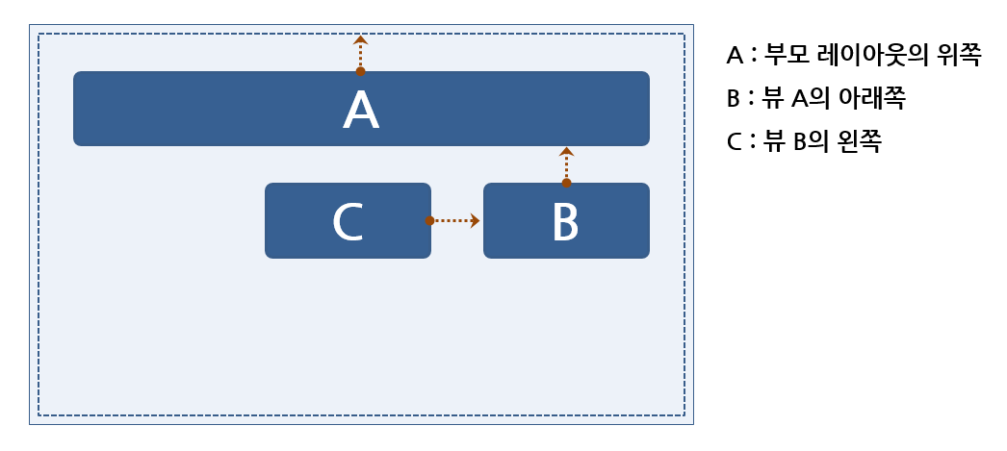
사용 방식
상대 레이아웃은 다른 뷰나 부모 뷰와의 상대적인 위치를 이용해 뷰를 배치하는 방법
(Constraint Layout과 사용법이 유사하다)

Slide 4
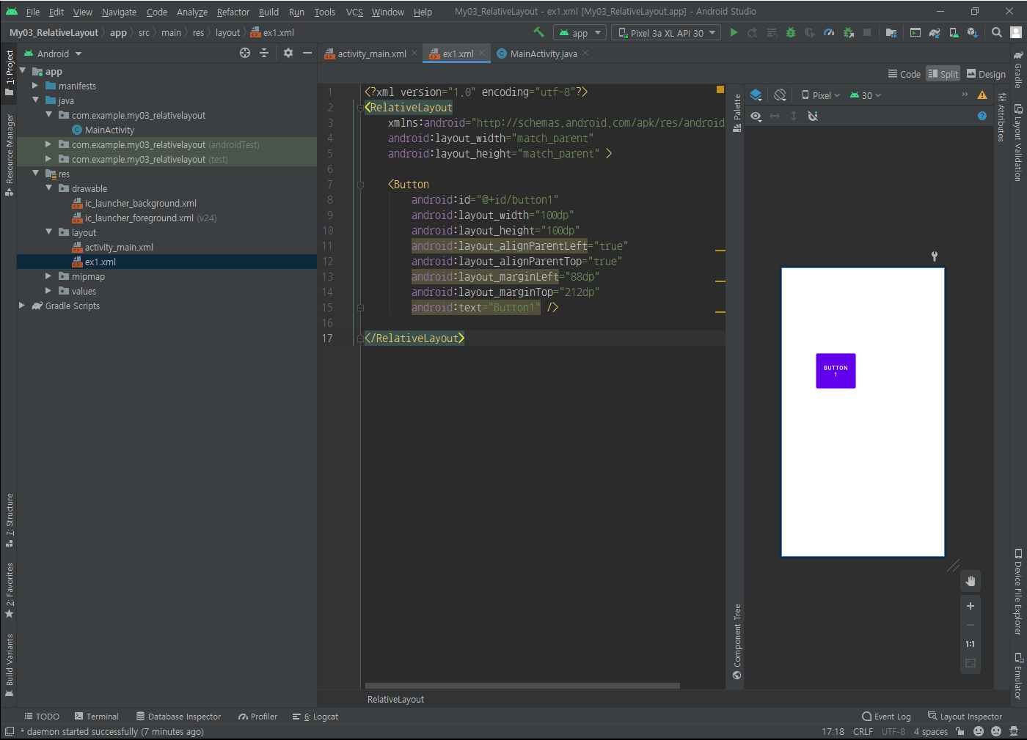
버튼 추가
연결선(앵커)와 margin을 이용해 위치를 설정할수있다.

Slide 5
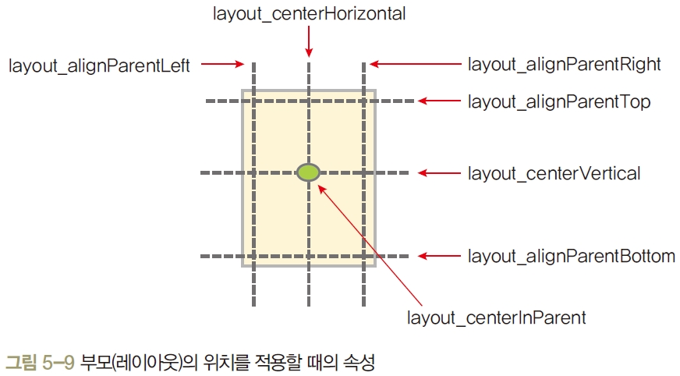
속성
렐러티브레이아웃에 있는 위젯의 위치 속성
렐러티브레이아웃의 상하우에 배치
렐러티브레이아웃의 다른 위젯의 상대 위치에 배치
렐러티브레이아웃의 상하좌우에 배치
각 속성값은 true 또는 false로 지정

Slide 6
속성
상대 레이아웃에서 사용할 수 있는 속성들
[상대 레이아웃에서 부모 컨테이너와의 상대적 위치를 이용하는 속성]
속성 | 설 명
layout_alignParentTop | - 부모 컨테이너의 위쪽과 뷰의 위쪽을 맞춤
layout_alignParentBottom | - 부모 컨테이너의 아래쪽과 뷰의 아래쪽을 맞춤
layout_alignParentLeft | - 부모 컨테이너의 왼쪽 끝과 뷰의 왼쪽 끝을 맞춤
layout_alignParentRight | - 부모 컨테이너의 오른쪽 끝과 뷰의 오른쪽 끝을 맞춤
layout_centerHorizontal | - 부모 컨테이너의 수평 방향 중앙에 배치함
layout_centerVertical | - 부모 컨테이너의 수직 방향 중앙에 배치함
layout_centerInParent | - 부모 컨테이너의 수평과 수직 방향 중앙에 배치함

Slide 7
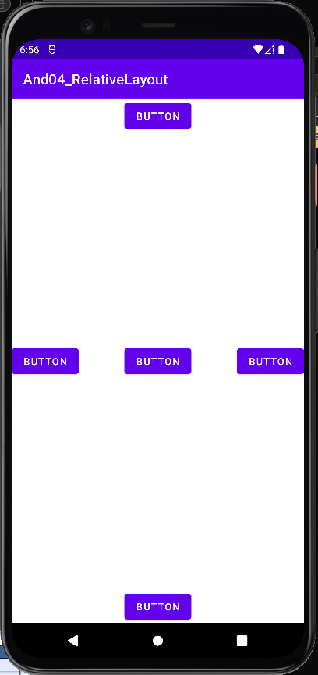
속성
구현 해보기

Slide 8
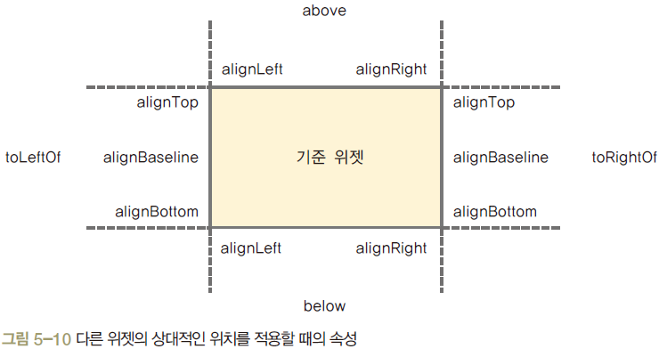
속성
다른 위젯의 상대 위치에 배치
각 속성의 값은 다른 위젯의 id를 지정
“@+id/기준 위젯의 아이디”와 같은 형식으로 사용

Slide 9
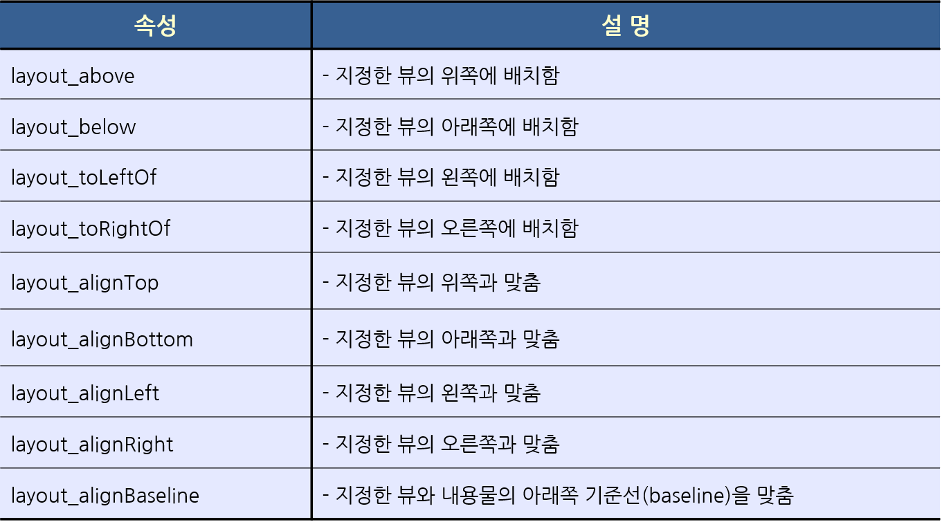
속성
상대 레이아웃에서 사용할 수 있는 속성들
[상대 레이아웃에서 다른 뷰와의 상대적 위치를 이용하는 속성]

Slide 10
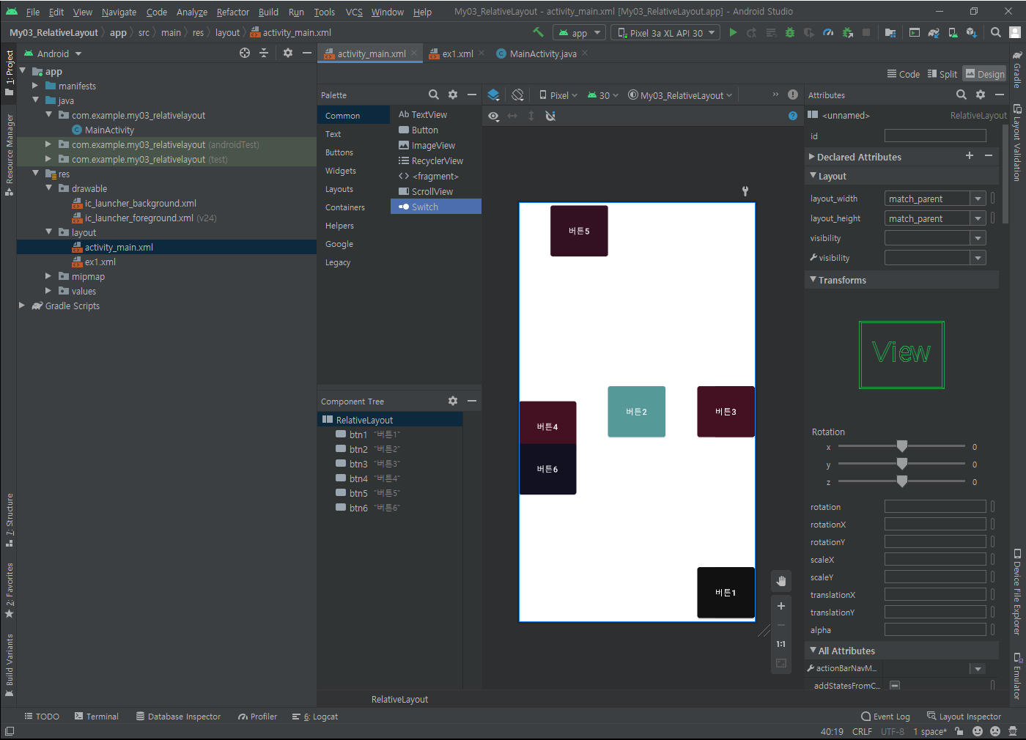
속성
속성을 이용하여 직접 만들어 보기

